Slide 2
внимание, вопрос
В Древнем Риме существовало 2000 бань, в которых одновременно могли находиться до 500 человек. Но каждый день у бань выстраивались очереди. Почему?

Slide 3
Внимание, Вопрос
Треуголка произошла в ХVI веке от военной шляпы, у которой загнули поля. Какая военная необходимость была тому причиной?

Slide 5
Внимание, Вопрос
Малайская игра «Сепаг Рага» - игра одинокого футболиста, для нее нужен мяч, но не нужно поле и ворота.
Как в нее играют?

Slide 6
Внимание, Вопрос
В 1976 году швед Бьерн Бранд поставил мировой рекорд — более 271 часа говорил без передышки, едва не побив попутно и другой рекорд в 288 часов. Какой?

Slide 7
Внимание, вопрос
У многих скоморохов в древности была погремушка из бычьего пузыря. А плоды какого растения находились внутри этого пузыря?

Slide 9
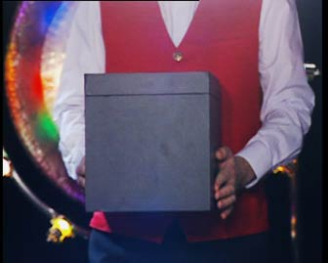
Черный Ящик
В 1775 году в Лондоне стали продаваться каучуковые кубики. Для чего они предназначались?

Slide 10
Внимание, вопрос
Как звали существо, в имени которого нашел отражение вес словарный запас его хозяина?

Slide 11
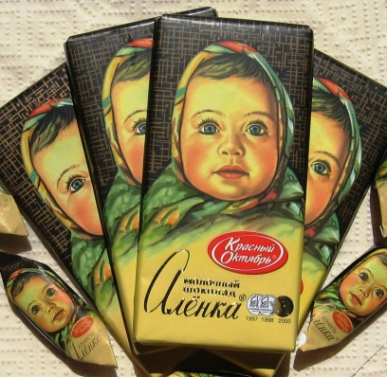
Спонсор шоколад «Аленка»

Slide 12
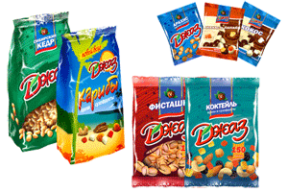
Спонсор орешки «Джаз»

Slide 13
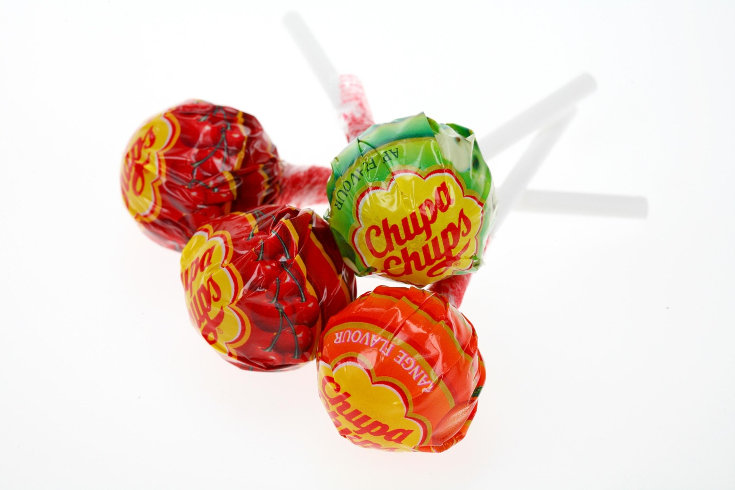
Спонсор «Чупа Чупс»

Slide 14
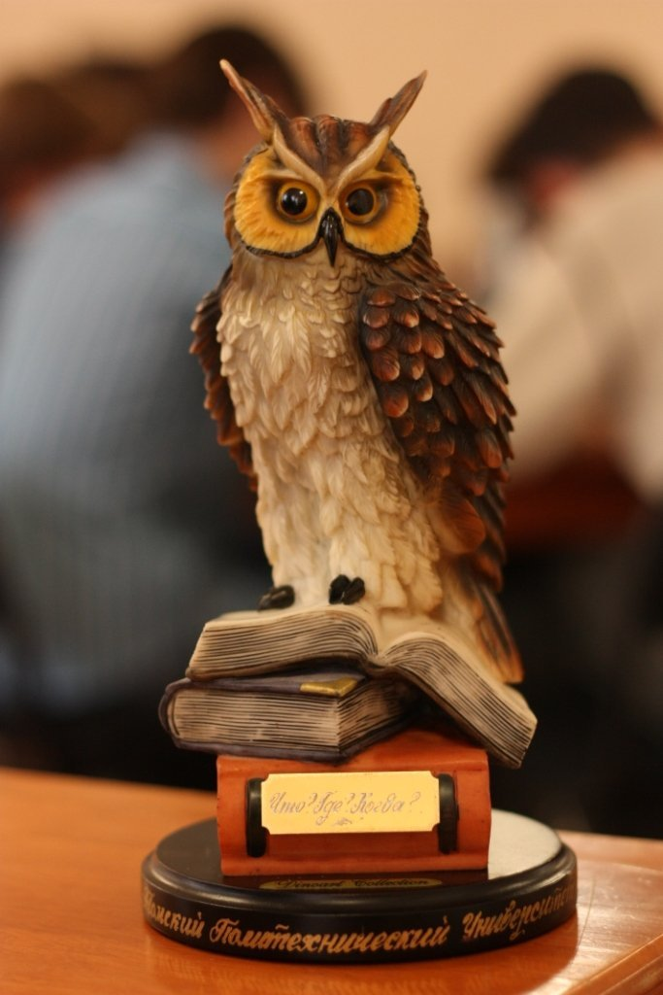
Что? Где? Когда?

